Slide 1



ESF II projekt Západočeské univerzity v Plzni
reg. č. CZ.02.2.69/0.0/0.0/18_056/0013239

Slide 2

BAN 9
Jana Šturcová

Slide 3
Zahraniční platební styk

Slide 4
Literatura
Lochmanová, Alena: Bankovnictví. Základy bankovnictví.
1. vydání. 2018. ISBN 978-80-7402-305-7.
Kantnerová, Liběna:Základy bankovnictví. Teorie a praxe.
1. vydání. 2016. ISBN 978-80-7400-595-4.

Slide 5
Platební systémy
Platební systémy – členění z hlediska
organizace bezhotovostního platebního styku:
vnitrobankovní platební systémy
mezibankovní platební systémy

Slide 6
Mezibankovní platební systémy
Zúčtování platby mezi 2 bankami:
přímým spojením (korespondentské účty)
zúčtovací (clearingová) banka
Korespondentský platební systém
Koresp. banka = banka, která pro danou banku vede účet nebo daná banka vede účet pro tuto banku
Použití – zejména v zahraničním platebním styku

Slide 7
Clearingový platební systém
Jednotlivé banky zapojené do systému mají otevřený
svůj účet u zúčtovací banky, přes který provádějí
platby se všemi napojenými bankami.
Jednotlivé zúčastněné banky neprovádějí platební styk
mezi sebou navzájem.

Slide 8
Clearingový systém
Podstata – jednotlivé banky zapojené do systému
mají otevřený svůj nostro účet u zúčtovací banky,
který provádějí platby se všemi napojenými
bankami.
Varianty clearingových platebních systémů:
platební systémy založené na netto principu,
platební systémy založené na brutto principu,
platební systémy hybridní.

Slide 9
Netto princip
Zúčtovací banka provádí vzájemné
zúčtování veškerých plateb za určité
období.
Pro každou banku je čistá zúčtovací
pozice – buď kladná (více došlých plateb
než odešlých) nebo záporná.

Slide 10
Brutto princip
Zúčtování se provádí transakce po transakci
bez vzájemného kompenzování došlých a odešlých
plateb.
Pokud platba není kryta dostatečným objemem
prostředků, neprovede se.

Slide 11
Hybridní systém
Kombinace obou předchozích způsobů.

Slide 12
PLATEBNÍ SYSTÉMY V EU

Slide 13
Platební systémy EU
Zejména v souvislosti se zavedením EURA
začal v Evropě narůstat význam platebních
systémů, přes které probíhá i mezinárodní
platební styk.
Platební styk v EU je prováděn pomocí
několika platebních systémů.

Slide 14
TARGET
Byl uveden do provozu k 1. 1. 1999.
Provozuje jej ECB.
= decentralizovaný evropský mezibankovní zúčtovací systém, byl vytvořen k podpoře eurosystému
v oblasti implementace měnové politiky eurozóny a k podpoře hladkého průběhu platebního styku

Slide 15
TARGET
Založen na propojení jednotlivých národních
platebních systémů v členských zemích EHP.
Pro členy Eurozóny účast v TARGET povinná.
Pro národní platební systémy musí platit následující:
systémy pracující na principu RTGS (brutto syst.)
národní systémy provozovány CEB
musí pracovat v eurech
přímými účastníky mohou být pouze banky

Slide 16
TARGET 2
Uveden do provozu počátkem roku 2007.
Důvody: rozšiřování EU, rostoucí požadavky
účastníků
Provedené transakce musí být kryté „vlastními
zdroji“, úvěr na jejich provedení není
poskytován.

Slide 17
Další platební systémy
EURO 1 – soukromoprávní platební systém, určený
pro domácí a přeshraniční jednotlivé platby v eurech
mezi bankami v rámci EU (netto princip).
STEP 1 – soukromý euroclearingový systém, jeho
je zpracovávat zejména obchodní přeshraniční platby
malého objemu.
STEP 2 – celoevropský automatizovaný zúčtovací
systém, určený pro provádění přeshraničních převodů
a domácích plateb velkého objemu.

Slide 18
Struktura platebního styku
hotovostní x bezhotovostní
tuzemský x zahraniční
retailový (hodně položek v malých množstvích) x wholesalový
(pro velké finanční objemy, málo položek)

Slide 19
Přeshraniční převody
Platební příkaz (Payment Order) –
nejrozšířenější platební instrument
v zahraničním styku.
Náležitosti – viz formulář

Slide 20
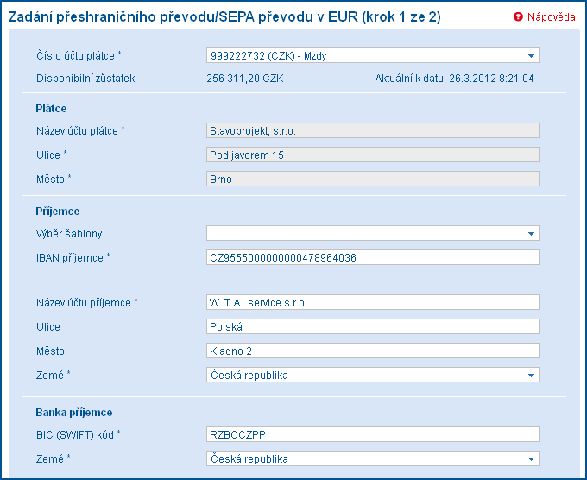
Přeshraniční převody

Slide 21

Platební karty

Slide 22
Dokumentární platby
K jejich provedení nutné předložit určité požadované
dokumenty.
Druhy dokumentů
Dopravní dokumenty
Inkasní dokumenty
Pojišťovací dokumenty
Skladovací dokumenty
Dispoziční dokumenty
Legitimační dokumenty

Slide 23
Dokumentární platby
Dokumentární inkaso
Dokumentární akreditiv

Slide 24
Dokumentární inkaso - podstata
= platební instrument, v rámci kterého příkazce (prodávající) dává příkaz své bance (vysílající banka), aby pro něj sama či prostřednictvím své korespondentské banky (inkasní banka) inkasovala od kupujícího určitou peněžní částku proti předání stanovených dokumentů
Právní úprava – obchodní zákoník, zákon o bankách

Slide 25
Dokumentární inkaso - průběh
1. Sjednání inkasních podmínek
- dohodnuto v platebních podmínkách kontraktu
2. Vystavení inkasního příkazu
- prodávající expeduje zboží a současně předává
bance sjednanou dokumentaci, dává jí příkaz
k provedení inkasa
3. Předložení dokumentů a zaplacení

Slide 26
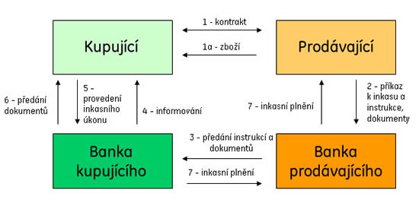
Dokumentární inkaso

Slide 27
Výhody x nevýhody
Dok. inkaso nezajišťuje dodavateli, že bude
odběratelem zaplacena inkasní částka nebo zboží
převzato.
Výhody spíše z hlediska odběratele – umožňuje mu
platit až po převzetí dokumentů.
Levnější než dok. akreditiv.

Slide 28
Dokumentární akreditiv - podstata
= platební instrument, v rámci kterého se banka na základě žádosti klienta (příkazce, kupujícího, odběratele) a na jeho účet písemně zavazuje zaplatit příjemci akreditivu (beneficientovi, prodávajícímu, dodavateli) stanovenou částku, pokud v určené lhůtě řádně předloží bance požadované dokumenty
Právní úprava – obchodní zákoník

Slide 29
Dokumentární akreditiv - průběh
Účastníci:
příkazce (obvykle kupující, dává příkaz k otevření)
banka otevírající akreditiv
beneficient (obvykle prodávající)
potvrzující (avizující) banka – v místě beneficienta
remboursní banka (v případě, že banka otevírající akr. a banka potvrzující akr. nemají přímé spojení, zajišťuje provedení platby)

Slide 30
Dokumentární akreditiv - průběh
1. Sjednání podmínek akreditivu
- výsledkem je souhlas kupujícího, prodávajícího
a banky s podmínkami akreditivu
2. Otevření akreditivu
3. Převzetí (likvidace) akreditivu

